Slide 1

JavaScript – JQuery – HTML5

Slide 2
Agenda
JavaScript
DOM
Acessando os objetos do DOM
Principais Eventos
JQuery
Introdução
Seletores
Eventos
HTML5
Introdução
Padronização
Elementos

Slide 3
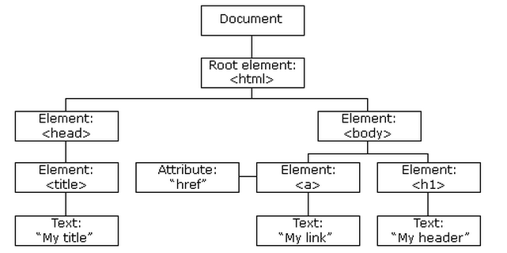
JavaScript - DOM
DOM – Document Object Model
Quando a página é carregada o Navegador cria uma arvore para que os elementos do HTML sejam acessados:

Slide 4
JavaScript - DOM
No DOM, o objeto document representa a sua página.
O objeto contem todos os outros objetos em sua página web.
Para acessar objetos em uma página HTML, você sempre começar com acessando o objeto documento.
Método | Descrição
document.getElementById() | Procura um elemento pelo ID
document.getElementsByName() | Procura os elementos de um nome especificado
document.getElementsByTagName() | Procura os elementos da tag especificada
document.getElementsByClassName() | Procura os elementos que contenham uma determinada classe.

Slide 5
JavaScript - DOM
Alterando o HTML
Método | Descrição
element.innerHTML = | Muda o conteúdo HTML dentro do elemento
element.atributo = | Altera um determinado atributo daquele HTML
element.setAttribute(atribute, value) | Altera um determinado atributo daquele HTML
element.style.atributo= | Altera algum estilo do elemento

Slide 6
JavaScript- Eventos
Principais eventos
<button id=“btnSoma” onclick=“Soma();” > Soma </button>
<body onload=“Carregar();” >
Método | Descrição
onchange | Quando o HTML do elemento é alterado
onclick | Dispara ao clicar no elemento
onmouseover | Dispara toda vez que o usuário move o mouse sobre o elemento
onmouseout | Dispara toda vez que o usuário move o mouse para fora do elemento
onkeydown | Dispara ao pressionar uma tecla
onload | Dispara quando o navegador termina de carregar a página

Slide 7
JQuery
Objetivos
Tornar o uso do JavaScript muito mais fácil
Muito mais otimizado
Realizar tarefas comuns com muito menos linhas de código
Recursos
HTML manipulação / DOM
Manipulação de CSS
Métodos de eventos HTML
Efeitos e animações
AJAX

Slide 8
JQuery – porque usar?
Existem muitos outros frameworks para facilitar o desenvolvimento, mas as principais empresas o utilizam como padrão, entre elas Google, Microsoft, IBM, Netflix.
Cross-Browser

Slide 9
JQuery – Utilizando
Primeiramente deve ser referenciado na página como um JavaScript
<script src="http://code.jquery.com/jquery-2.1.4.min.js" ></script>
*Vantagens
<head> <script src="https://ajax.googleapis.com/ajax/libs/jquery/1.11.3/jquery.min.js"></script> </head>
<head> <script src="http://ajax.aspnetcdn.com/ajax/jQuery/jquery-1.11.3.min.js"></script> </head>

Slide 10
JQuery – Utilizando
Verificar se o documento esta pronto para receber as ações.
<script>
$(document).ready(function(){ //os métodos jQuery vão aqui ! });
</script>
Exemplo
$(document).ready(function(){
$("button").click(function()
{
alert("O botão foi clicado");
});
});

Slide 11
JQuery – Seletores
Como se obter um elemento para efetuar a sua manipulação:
Sintaxe | Descrição
$(“*”) | Todos os elementos
$(“#sobrenome”) | Id
$(“.divcentral”) | Classe
$(“.divcentral, .divcentral2”) | Primeira classe ou a segunda
$(“p”) | Elemento
$(“h1,div,p”) | Elementos
$(“p:first”) | O primeiro elemento P
$(“p:last”) | O ultimo elemento P
$(“p:first-child”) | O primeiro filho do elemento P
$(“p:last-child”) | O ultimo filho do elemento P

Slide 12
JQuery – Eventos
mouse | teclado | form | janela
click | keypress | submit | load
dblclick | keydown | change | resize
mouseenter | keyup | focus | scroll
mouseleave |  | blur | unload
Ex:
$("p").click(function(){ //Código aqui });
$("p").dblclick(function(){ //Código aqui });
$("p").on({ mouseenter: function(){ $(this).css("background-color", "lightgray"); }, mouseleave: function(){ $(this).css("background-color", "lightblue"); }, click: function(){ $(this).css("background-color", "yellow"); } });

Slide 13
JQuery – Tutorial
https://www.codecademy.com/tracks/jquery

Slide 14
HTML 5
O HTML 5 surgiu através de iniciativas das seguintes empresas :
Mozilla Foundation, Opera e Apple
Veio para trazer uma nova proposta e deixar dinâmico o HTML.

Slide 15
HTML 5
Vários novos elementos foram introduzidos no HTML5, todos com a finalidade de facilitar a compreensão e a manutenção do código. Alguns são uma evolução natural do elemento <div> com foco na semântica; outros surgiram da necessidade de padronizar a maneira de se publicar conteúdo, como acontece hoje com as imagens.
Elementos de estrutura
<header> - cabeçalho da página ou de uma seção (não confundir com a tag <head>);
<section> - cada seção do conteúdo;
<article> - um item do conteúdo dentro da página ou da seção;
<footer> - o rodapé da página ou de uma seção;
<nav> - o conjunto de links que formam a navegação, seja o menu principal do site ou links relacionados ao conteúdo da página;
<aside> - conteúdo relacionado ao artigo (como arquivos e posts relacionados em um blog, por exemplo).

Slide 16
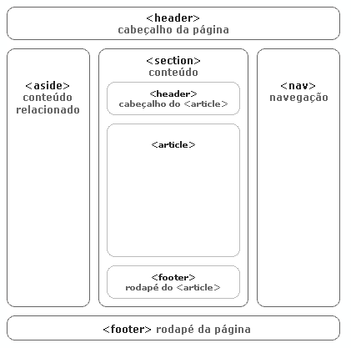
HTML 5

Slide 17
HTML 5 – Elementos
<figure> - usado para associar uma legenda a uma imagem, vídeo, arquivo de áudio, objeto ou iframe:
<figure id="figura01">
<legend>Figura 1. Esquema de uma página em HTML5</legend>
<img src="html5.png" border="0" width="200" height="300" alt="Estrutura de uma página escrita com os novos elementos do HTML5" />
</figure>
<canvas> - por meio de uma API gráfica, renderiza imagens 2D dinâmicas que poderão ser usadas em jogos, gráficos, etc;

Slide 18
HTML 5 – Elementos
<audio> e <video> - usados para streaming (transmissão pela internet) de áudio e vídeo.
É uma tentativa de criar um padrão em todos os navegadores como acontece hoje com as imagens:
<audio src="musica.mp3" autoplay="autoplay" loop="20000" />
<video src="video.mov" width="400" height="360" />

Slide 19
HTML 5 – Inputs Exemplos

